Slide 1
MED18 Jazykový seminář francouzský II
Semestre de printemps 2023
16/2/2023
Mgr. Veronika Nekudová
437518@mail.muni.cz

Slide 2
Vocabulaire
rigolo
tous les jours
un oeil
tu dois nager
vas sur Internet pour trouver des idées
demander à quelqu’un
repose-toi bien
paie un guide
cherche un logement
cherche un avion, les billets d’avion

Slide 3
Révision
lien ici
Le conjugueur : lien ici

Slide 4
p. 82

Slide 5
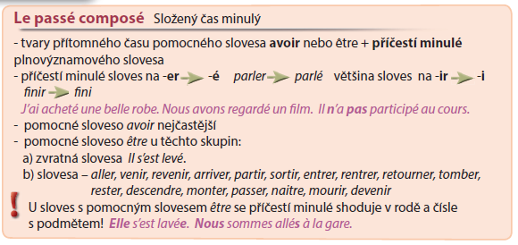
Allez Hop, p. 100

Slide 6
Exercices
Verbes en -er: ici

Slide 7
Transformez au passé composé
1. nous mangeons ______nous avons mangé________________________
2. je finis _________j’ai fini_____________________________
3. il habite _________il a habité____________________________
4. tu laisses ____________tu as laissé_____________________
5. ils cherchent ____________ils ont cherché________________
6. vous jardinez _________avez jardiné____________________
7. elle réagit _______elle a réagi____________________________
Notes:
réagir

Slide 8
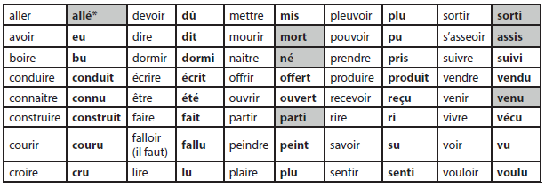
Participe passé des verbes irréguliers

Slide 9
Écrivez le participe passé
chanter – choisir – répondre (répondu) – aller – être – faire – avoir – apprendre (appris)– boire – lire – savoir – connaître – écrire – permettre – falloir – pleuvoir – revenir – partir – mourir – pouvoir – vouloir – naître – recevoir – conduire -

Slide 10
Devoir pour le 21/2: transformez au PC - p.101
1. vous vendez
2. tu es
3. elle a
4. ils font
5. je dois
6. tu vois
7. nous savons
8. tu ne prends pas
9. vous ne buvez pas
10. elles ne dorment pas
11. il ne suit pas
12. je ne dis pas
13. nous vivons
14. tu offres

